Slide 1

Sistem Informasi di Level-Level Organisasi/Manajemen (Lanjutan Pert 2)
Febi Nur Salisah, S.Kom, M.Kom
Mata Kuliah Enterprise Information System Prodi Sistem Informasi – UIN SUSKA Riau

Slide 2
Pendahuluan
Manajemen dapat dibagi menjadi 3 level, yaitu:
Level bawah (level operasional)
Level menengah (level taktik)
Level atas (level stratejik)
Setiap level manajemen melakukan kegiatan yang berbeda, sehingga membutuhkan informasi yang berbeda. Karena informasi yang dibutuhkan berbeda, sistem informasi yang digunakan juga berbeda.

Slide 3
Lanjutan …
Sistem-sistem informasi di level operasi digunakan untuk: mendukung manajer operasi dalam melakukan kegiatannya.
Tujuan utama sistem informasi di level operasional adalah: untuk menjawab pertanyaan-pertanyaan rutin untuk keperluan kontrol arus transaksi yang terjadi di organisasi.
Sistem yang berbasis pada transaksi ini disebut: TPS (Transaction Processing Systems) dan PCS (Process Control Systems).

Slide 4
Lanjutan …
Sistem informasi di level menengah digunakan untuk: pengendalian dan pengambilan keputusan manajemen yang sifatnya setengah terstruktur (semi structured).
Sistem-sistem informasi ini diantaranya adalah:
Sistem pakar (SP) atau expert systems (ES),
Jaringan neural buatan (JNB) atau artificial neural network (ANN),
Sistem penunjang keputusan (SPK) atau
decision support systems (DSS),

Slide 5
Lanjutan …
4. Sistem informasi geografik (SIG) atau
geographic information systems (GIS)

Slide 6
Lanjutan …
Sistem informasi di level atas digunakan untuk: perencanaan stratejik dan pemecahan masalah.
Sistem informasi di level stratejik adalah: Sistem informasi eksekutif (SIE) atau executive information systems (EIS) atau executive support systems (ESS).
Sistem informasi yang menghubungkan ke tiga level manajemen adalah sistem otomatisasi kantor (SOK) atau office automation systems (AOS).

Slide 7
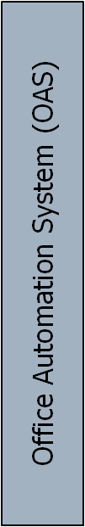
Sistem-sistem informasi di level-level manajemen
EIS
Perencanaan
strategis
Manager atas
DSS, GSS, GIS, ES, ANN
Pengendalian manajemen
Manger menengah
TPS, PCS
Pengendalian operasi
Manager bawah

Slide 8
Sistem Pakar
Sistem pakar atau expert systems: adalah sistem informasi yang berisi dengan pengetahuan dari pakar sehingga dapat digunakan untuk konsultasi.
Sistem pakar dapat berisi dengan pengetahuan (knowledge) dari satu atau lebih pakar.
Pengetahuan dari pakar di dalam sistem ini digunakan sebagai dasar oleh sistem pakar untuk menjawab pertanyaan (konsultasi).

Slide 9
Lanjutan …
Sistem pakar berguna karena beberapa hal, yaitu:
Sistem pakar selalu tersedia di organisasi, sedangkan pakar belum tentu selalu berada di tempat.
Sistem pakar dapat menyimpan dan mengingat pengetahuan yang sangat tidak terbatas dan tidak kenal lelah.

Slide 10


Illustrasi sistem pakar dalam aplikasi bisnis
Santoso adalah seorang nasabah bank “X” yang telah 5 tahun menjadi nasabah setia selama dia menyelesaikan sarjananya. Sekarang Santoso sudah bekerja dan ingin membeli rumah sendiri, dan bermaksud meminjam uang ke Bank.
Bank “X” atau Bank “Y” ya…..???
Apa harapan yang ingin diperoleh Santoso?

Slide 11
Cara Kerja Sistem Pakar
Pengetahuan (knowledge) di dalam sistem pakar diwakili oleh aturan-aturan (rules). Aturan satu dengan aturan lain dihubungkan sehingga membentuk diagram pohon.
Sistem pakar akan memproses aturan-aturan tsb dan komponen sistem pakar yang memproses ini adalah inference engine.
Ada dua cara inference engine memproses
aturan-aturan ini, yaitu dengan:
forward reasoning dan
backward reasoning.

Slide 12
Lanjutan …
Forward reasoning atau disebut juga forward chaining, aturan-aturan diperiksa satu persatu urut mulai dari muka (forward). Setiap aturan (rule) yang diperiksa, inference engine akan mengevaluasi apakah aturan ini berkondisi benar atau salah?
Dengan cara backward reasoning atau disebut juga backward chaining atau reverse reasoning, inference engine akan menganggap aturan sebagai suatu masalah atau hipotesis yang akan diselesaikan permasalahannya. Inference engine memeriksa aturan mulai dari aturan-aturan terakhir yang memberikan hasil.

Slide 13
Illustrasi
Sistem pakar untuk mencari nama hewan. Jika seseorang menggunakan sistem pakar, maka akan ditanyakan karakteristik hewan yang diinginkan.
memilih yang tinggi atau yang pendek? misal pendek.
memilih yang putih atau warna lainnya? misal dipilih putih
memilih yang kurus atau gemuk? Misal dipilih gemuk
Sistem pakar akan memberikan hasil “sapi”

Slide 14
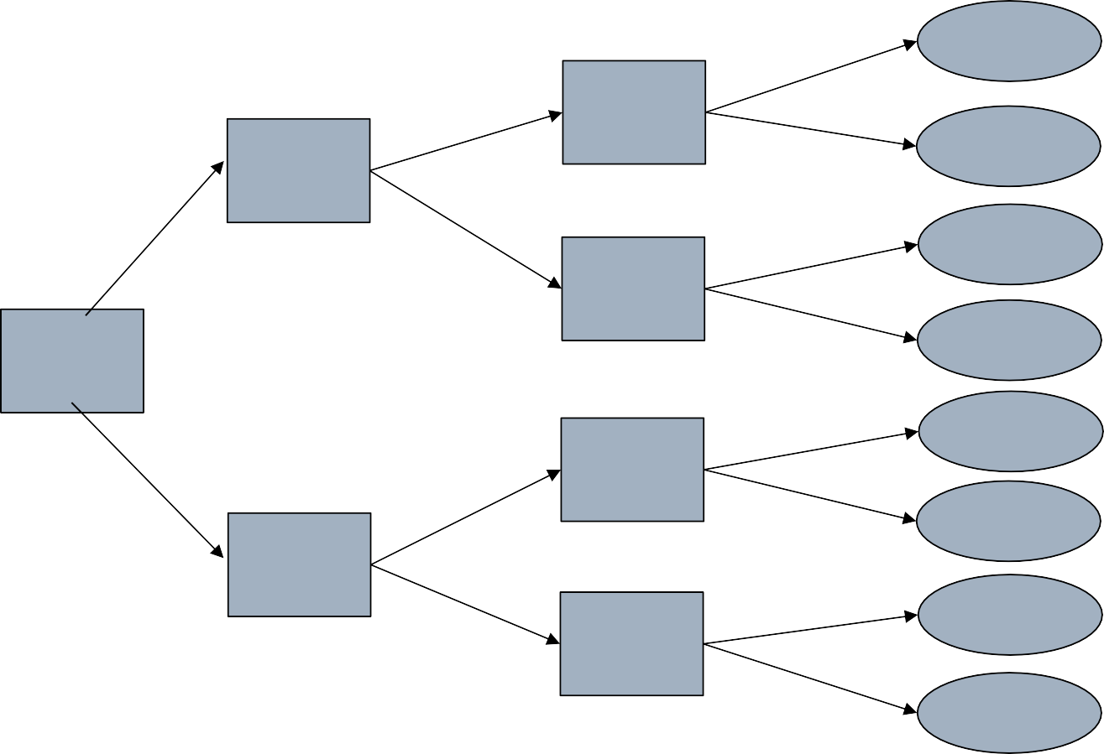
Lanjutan …
Knowledge base di sistem pakar dalam bentuk diagram pohon.
Tidak
Rule 4
Tidak
ada
Rule 2
Putih atau warna?
Ber- belalai?
Putih
Gajah putih
Ya
Rule 5
Kuning atau hitam?
Tinggi
Warna
Kuning
Jerapah
Rule 1
Tinggi atau Pendek?
Hitam
Dino-
saur
Rule6
Pendek
Kurus atau gemuk?
Kurus
Anjing
Rule 3
Putih atau hitam?
Putih
Gemuk
Sapi
Rule 7
Hitam
Ber- kumis?
Ya
Kucing hitam
Tidak
Kerbau

Slide 15
Komponen-Komponen Sistem Pakar
Sistem pakar mempunyai tiga komponen utama, yaitu:
User interface,
Inference engine,
Knowledge base.
User Interface:
merupakan media yang digunakan oleh sistem pakar untuk berhubungan dengan input (menerima data dan pertanyaan konsultasi) dan output(menghasilkan jawaban) dengan pemakainya.
interface yang dipakai: keyboard dan monitor.

Slide 16
Lanjutan …
Inference engine adalah:
perangkat lunak di sistem pakar yang akan mengevaluasi aturan-aturan (rules) yang disediakan oleh knowledge base dengan urutan- urutan tertentu untuk memberikan jawaban dari pertanyaan-pertanyaan pemakai sistem dan alasan-alasan konsultasi dengan pemakai sistem.
Sekarang inference engine tidak perlu dibangun,tetapi sudah tersedia dalam bentuk paket yang disebut dengan Expert System
Shell (ES Shell).

Slide 17
Lanjutan …
ES Shell yang dijual komersil pertama adalah
KEE (Knowledge Engineering Environment).
Komponen ketiga dari sistem pakar adalah knowledge base (basis pengetahuan). Knowledge base dibentuk dari aturan-aturan (rules) yang berkaitan dengan satu dengan yang lain.
Pengetahuan yang disimpan di knowledge base
ini diambil dari kepandaian pakar

Slide 18
Kelebihan & Kekurangan Sistem Pakar
Kelebihan-kelebihan sistem pakar:
Memberikan pengambilan keputusan yang lebih baik
untuk manajer,
Memberikan solusi tepat waktu,
Pelayanan konsumen lebih baik,
Menyimpan pengetahuan di organisasi.
Kekurangan-kekurangan sistem pakar:
Sistem pakar hanya dapat menangani pengetahuan yang konsisten,
Sistem pakar tidak dapat menangani hal yang bersifat
judgement,
Format knowledge base sistem pakar terbatas,
Aplikasi sistem pakar di bisnis sangat terbatas.

Slide 19
Lanjutan …
Contoh-contoh aplikasi sistem pakar di bisnis
Untuk keperluan manajemen
Analisis pinjaman
Evaluasi kinerja perusahaan
Diagnostik
Analisis varian
Diagnostik program perangkat lunak
Penjadwalan
Penjadwalan produksi
Penjadwalan proyek

Slide 20
Lanjutan …
Konfigurasi
Konfigurasi komputer yang diinginkan
Konfigurasi susunan pabrik
Pemilihan
Pemilihan materi bahan mentah
Pemilihan mesin
Pengendalian
Pengendalian mesin produksi
Pengendalian sediaan

Slide 21
Lanjutan …
Internal Audit
Pemeriksaan kas
Pemeriksaan piutang dagang
Pajak
Pengisian SPT
Pengembangan sistem pakar Pengembangan sistem pakar melibatkan empat pihak, yaitu analis sistem, knowledge engineer, pakar, dan pemakai sistem.

Slide 22
Jaringan Neural Artifisial
Jaringan neural artifisial (artificial neural network)
Merupakan jaringan neural buatan yang mencoba Meniru jaringan neural manusia. Perancangan dari Jaringan neural artifisial diilhami dengan struktur dari otak manusia.
Otak manusia terdiri dari jaringan-jaringan neuron yang berfungsi sebagai sistem pengolah data. Neuron terdiri dari tiga elemen, yaitu:
Dendrites,
Soma,
■ Axon,

Slide 23
Lanjutan …
Dendrites,
berfungsi sebagai alat input yang menerima
sinyal elektrokimia,
Soma,
berfungsi sebagai pemrosesnya,
Axon,
berfungsi sebagai alat outputnya.
Akhir dari serat axon akan berhubungan dengan akhir dengan serat dendrite membentuk suatu jaringan neuron.

Slide 24
Lanjutan …
Jaringan neural artifisial berbeda dengan sistem pakar dalam beberapa hal. Jaringan neural artifisial mempunyai intelegensi yang dapat belajar dan berpikir layaknya otak manusia, sehingga dapat belajar dari kesalahan-kesalahan yang pernah dilakukan untuk perbaikan-perbaikan proses selanjutnya.
Jaringan neural artifisial mulai banyak diterapkan di aplikasi bisnis. Beberapa riset bisnis menunjukkan bahwa prediksi dengan menggunakan perangkat lunak jaringan neural artifisial hasilnya lebih tepat dibandingkan dengan prediksi cara konvensional.

Slide 25
Lanjutan …
Contoh aplikasi penggunaan jaringan neural artifisial, antara lain adalah:
Prediksi harga saham,
Prediksi kebangkrutan perusahaan,
Prediksi kapan saham harus dijual atau
dibeli, dan
Prediksi rangking dari obligasi, dll.

Slide 26
Sistem Penunjang Keputusan
Definisi sistem penunjang keputusan (SPK)
atau decision support system (DSS)
Merupakan sistem informasi untuk membantu manajer level menengah untuk proses pengambilan keputusan setengah terstruktur (semi structured) supaya lebih efektif dengan menggunakan model model analisis dan data yang tersedia.
Tujuan SPK adalah
Membantu manajer mengambil keputusan semi structured yang dihadapi oleh manajer level menengah,

Slide 27
Lanjutan …
Membantu atau mendukung manajemen mengambil keputusan bukan menggantikannya,
Meningkatkan efektifitas pengambilan keputusan
manajemen bukan untuk meningkatkan efisiensi.

Slide 28
Komponen SPK
Sistem penunjang keputusan (SPK) mempunyai tiga komponen, yaitu:
dialog management,
model management, dan
data management.
Dialog management atau user interface: yaitu komponen untuk berdialog dengan pemakai sistem (dalam SI merupakan komponen input dan output)
Model management:
Yaitu komponen yang merubah data menjadi
informasi yang relevan, misal linier programming

Slide 29
Lanjutan …
Data management:
yaitu komponen basis data yang terdiri dari semua basis data yang dapat diakses.
Sistem penunjang keputusan (SPK) berbeda dengan sistem pakar. Sistem penunjang keputusan, ciri cirinya menggunakan data base dan berbasis pada modeling (permodelan).
Menurut Alter (1976), SPK terdiri dari bermacam macam, tetapi tergantung pada tingkat kerumitannya, yaitu:
1. SPK yang paling mudah, yaitu mengambil elemen informasi tertentu dari sebuah file.

Slide 30
Lanjutan …
SPK yang lebih rumit, yaitu mengambil beberapa elemen-elemen data dari sebuah file. dan
SPK yang cukup rumit, yaitu mengambil elemen- elemen data dari beberapa file dan menggabungkannya menjadi suatu laporan.

Slide 31
Sistem Informasi Geografik
Perusahaan jaringan toko ritel Wal mart mengumpulkan semua basis data di masing-masing tokonya yang tersebar di Amerika Serikat ke dalam data warehouse di kantor pusat, dengan menggunakan datamining. Manajer di Wal Mart dapat menganalisis perilaku konsumen secara nasional serentak.
Wal Mart menampilkan informasi ini dalam bentuk peta wilayah Amerika Serikat dan dapat melihat pergerakan pola perilaku konsumen antar waktu dan antar tempat di seluruh tokonya di AS

Slide 32
Lanjutan …
Dari tampilan peta wilayah dapat dilihat pergeseran- pergeseran penjualan yang terjadi dan perilaku konsumen dapat dipelajari, sehingga alokasi promosi dapat dioptimalkan.
Sistem yang menggunakan bentuk peta secara geografis ini dikenal dengan nama geographic information systems atau sistem informasi geografik.

Slide 33
Perbedaan antara SIG dan SIM
SIG merupakan bentuk khusus dari sistem informasi yang diaplikasikan ke data geografis.
SIM adalah kumpulan proses, dieksekusi pada data mentahuntuk menghasilkan informasi yang akan berguna dalam pengambilan keputusan
SIG menggunakan data yang mereferensi secara geografis seperti data non & spasial dan terdapat operasi yang mendukung analisa spasial.
Kemampuan SIG dibanding SIM adalah dalam menampilkan informasi dalam bentuk informasi geografis/geospasial yang berupa peta, karena peta menggambarkan situasi dan kondisi di permukaan bumi.

Slide 34
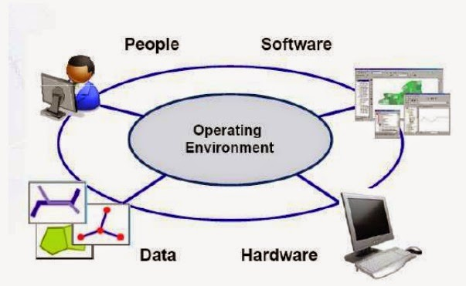
Komponen SIG
Gambar 1. Komponen SIG

Slide 35
Komponen SIG
Hardware : SIG memerlukan spesifikasi komponen hardwareyang sedikit lebih tinggi dibanding spesigikasi komponen SI lainnya. Hardware pendukung SIG meliputi peralatan untukinput, proses, output, dan penyimpanan data.
Software : Software SIG haruslah menyediakan fungsi dan toolyang mampu melakukan fungsi penyimpanan data, analisis,menampilkan infomrasi geografis. Elemen khusus yang harusterdapat dalam komponen software SIG adalah : a. Tools untuk melakukan input dan transformasi data geografis.
b. Sistem manajemen basis data
c. Tools yang mendukung -uery geografis, analisis, dan Visualisasi
d. GUI untuk memudahkan akses pada tools geografi

Slide 36
Lanjutan
Data : data merupakan komponen penting dalam SIG. Secarafundamental SIG bekerja dengan 2 model data geografis, yaitu modem vector dan raster.
Manusia : komponen manusia memegang peranan penting,karena tanpa SDM maka sistem tersebut tidak dapatdiaplikasikan dengan baik. dapat dikatakan manusia merupakankomponen yang mengendalikan suatu sistem sehinggamenghasilkan suatu analisa yang dibutuhkan.
Metode : SIG yang baik memiliki keserasian antara rencanadisain dengan aturan dunia nyata, dimana metode, model, dan implementasi akan berbeda untuk setiap permasalahan.

Slide 37
Sistem Informasi Eksekutif
Sistem Informasi Eksekutif (SIE) atau executive information system (EIS) adalah sistem informasi yang digunakan oleh manajer tingkat atas untuk membantu pemecahan masalah tidak terstruktur (unstructured).
SIE berbeda dengan sistem penunjang keputusan (SPK). SIE lebih fokus pada permasalahan- permasalahan umum di tingkat atas atau tingkat stratejik. Permasalahan-permasalahan umum yang dihadapi oleh manajer atas adalah permasalahan- permasalahan perencanaan stratejik (strategic planning) dan perumusan stratejik (strategic
formulation).

Slide 38
Sistem Informasi Eksekutif
Permasalahan-permasalahan tersebut misalnya adalah:
Permasalahan-permasalahan tentang arah bisnis
yang akan dilakukan di masa depan,
Posisi kompetitor dan bagaimana mengatasinya,
Perlu atau tidaknya ekspansi bisnis, dsb.

Slide 39
Thank You
See You next weeks

